Slide 2

本章架構
10-1 商圈
10-2 立地
10-3 商圈立地評估
10-4 商圈的競爭分析

Slide 3
10-1 商圈
10-1-1 商圈定義
  商圈通常都是以自己的門店做為圓心，向外延伸一定距離，以這個距離為半徑，所形成的一個消費圈。
一、主要商圈
  主要商圈係指一家商店大約七成的顧客所來自的地理區域。

Slide 4
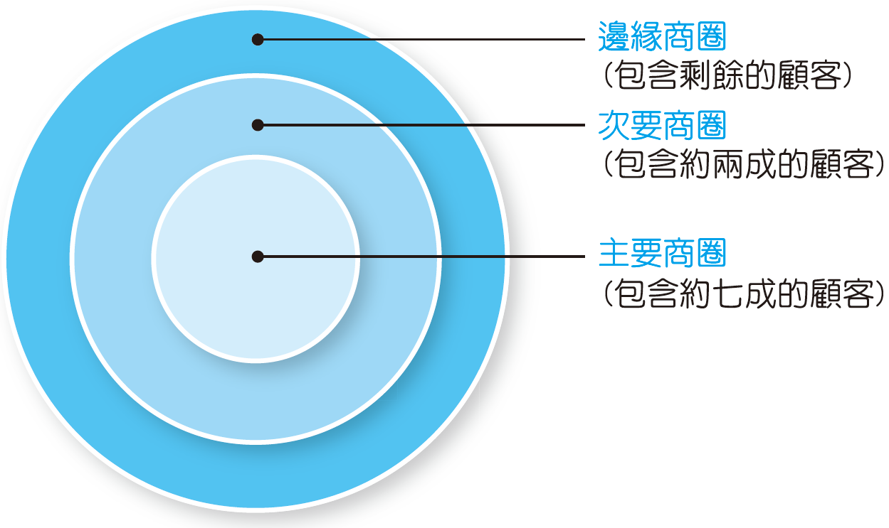
圖10-1 主要商圈、次要商圈及邊緣商圈

Slide 5

二、次要商圈
  次要商圈指主要商圈在向外延伸的區域，包含大約兩成的顧客。
三、邊緣商圈
  邊緣商圈為商店剩餘一成顧客來源的所在。

Slide 6
  一次商圈是指以自己門店為中心，半徑約為3哩到5哩或10分鐘車程內區域，它對門店貢獻了約有60%~65%的消費額。
  二次商圈是指以自己門店為中心，把半徑擴張到3哩至7哩或15~20分鐘之車程區域內，這個區域可以貢獻門店約20%的消費額。
  三次商圈則是指機會性購買者，在大都會地區的範圍大約是半徑15哩，而郊區或偏遠地區的範圍則可以擴及50哩。

Slide 7
10-1-2 商圈分類
一、依消費者屬性分
住宅區
文教區
工業區
娛樂區
辦公區
商業區

Slide 8
二、依人潮聚集方式分
百貨商圈
交通中心商圈
文教校園商圈
夜市商圈

Slide 9
三、依所在位置分
都市中心型
副都市中心型
大地區中心型
地區中心型
鄰近中心型

Slide 10
10-1-3 影響商圈發展的因素
人口數
商業情況
交通運輸
公共設施
成本

Slide 11

10-2 立地
10-2-1 立地條件
  開店失敗主要有三個因素：
    1. 地點選擇失敗。
    2. 評估人員作業不精準以致調查的資料與判斷不符。
    3. 只為開店而開店，因此產生了許多失敗店。

Slide 12
  開店前，應該要先注意：
    1. 對於位於新都會區的店面，如果預估未來之發展潛力，要一年以上方能達到損益平衡點，則這個地點顯然投資報酬率不好，就應該要早點放棄。
    2. 立地的策略需考量經濟發展與企業整體的長期發展，因此在展開設店經營規畫時，要配合外在的市場環境與資金狀況。

Slide 13

    3. 在開店時， 要考慮本身立地及經營條件， 並避免在已經飽和之區域開店，而與同業造成商圈重疊之競爭，致兩敗俱傷。如果在未達飽和之區域開店，即使與同業商圈重疊，有可能形成競合的狀態，亦即既競爭又合作，相互集客擴大商圈。

Slide 14
  選擇立地時，需要考慮的事項包括：
一、居住者的便利性
  首先要考量居住者的便利性，在車輛動線上，上班、上學的動線比下班、下課的動線差。
  其次要考慮的是日常生活的動線，如家庭主婦買菜必經之路，則家庭主婦在買菜途中就可以順道進來消費。

Slide 15
二、人的動線與數量
  一個好門店立地的點，一定要在主動線上，而且在15分鐘內要有30人以上通行量。的住宅要在門店背後，門店的位置最好位於主要出入口上。
三、車的動線與數量
  15分鐘內要有50輛以上的通行車輛，太多會造成擁塞的車流，太少則顯得冷清。

Slide 16

四、視覺效果
  門店的招牌儘可能要能在150公尺前，就可以很清楚的的被消費者看到。
圖10-2 彎道的視覺效果

Slide 17

五、接近性
  接近性指消費者用徒步、車輛、摩托車等方式來店所佔的比例。

Slide 18
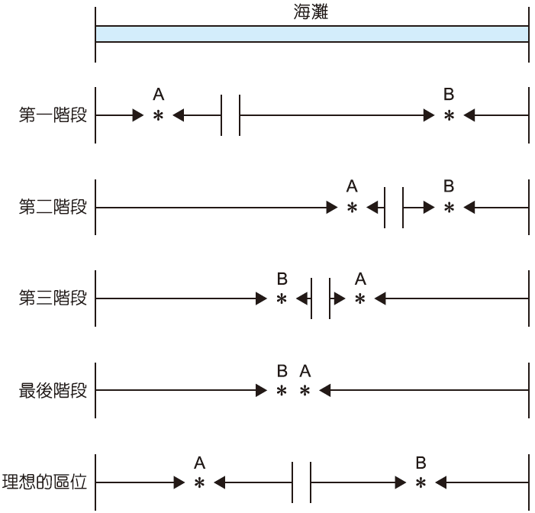
10-2-2 選定店址
一、選址的理論
最小差異原則
中地理論
競租理論
圖10-3 Hotelling模式

Slide 19
二、選址考量因素
三、評估店址的方法
商圈的地理環境
商圈的人口
經驗法
檢核表法
類比法

Slide 20
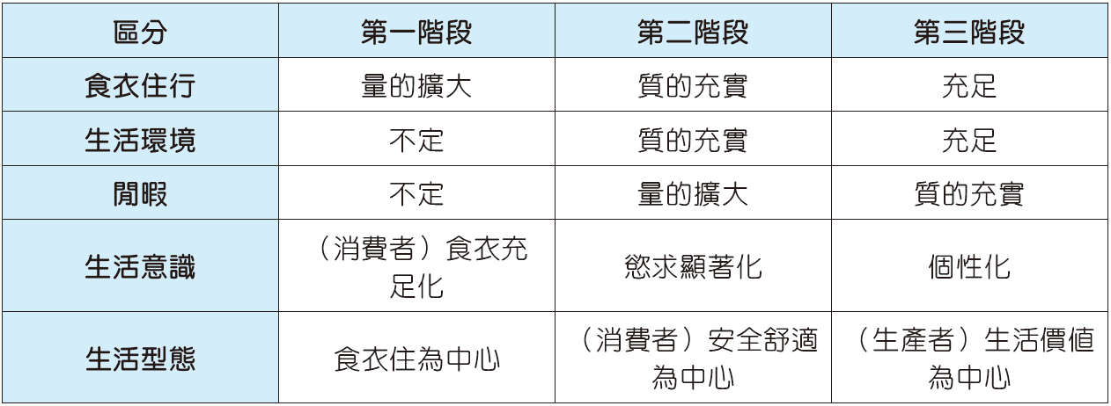
10-3 商圈立地評估
10-3-1 商圈地點的決定因素
表10-1 產業結構與消費需求變化

Slide 21
  在選定商圈地點時，就要考量以下因素：
    1. 良好商業區的吸引力，以及各個商店各自的吸引力。
    2. 較好且大的商圈規模。
    3. 充足的停車場設備。
    4. 較佳的交通（徒步和車輛）流量。

Slide 22
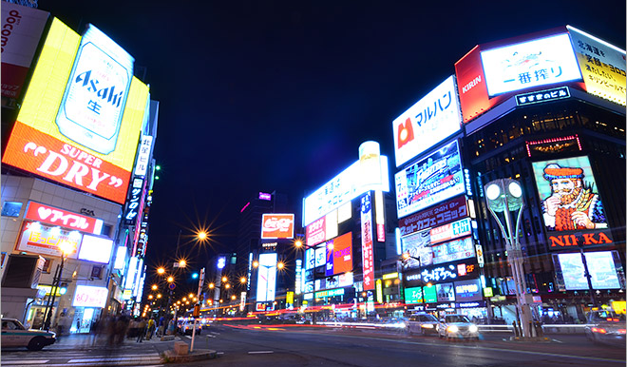
    5. 適當的商店間數、種類、大小、品質以及服務的效率。
    6. 簡明具體的地方法令條例，以及區域的規則。
    7. 座落地點。

Slide 23
10-3-2 門店立地的決定因素
一、居住者條件
    1. 設店地點之都市現況。
    2. 設店地點的人口數、密度以及家庭戶數等。
    3. 該商圈的人口增加率、外流情況，以及將來可能的人口數或家數。
    4. 該商圈內人口的年齡及職業結構。

Slide 24
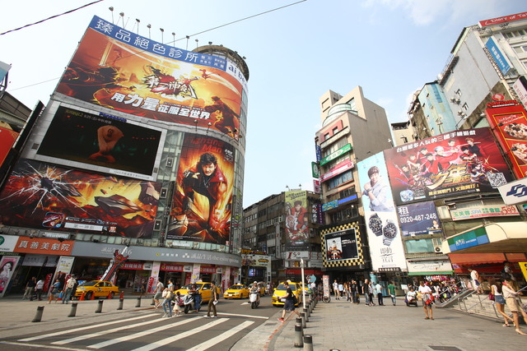
    5. 該商圈內的所得及消費習性。
    6. 該商圈的產業結構。
    7. 住宅建設的狀況及分布位置。
    8. 未來的建設計畫。

Slide 25
二、交通條件
    1. 道路發展的狀況，如高雄鐵路地下化計畫、輕軌計畫及台中捷運等計畫開發完工後及運作中，可能帶來的變化。
    2. 公車的路線。
    3. 主要車站每日上、下客及出入人數。
    4. 各車站牌的位置。
    5. 道路的相關作業，如紅綠燈的增加、道路的拓寬、交通規劃等。

Slide 26
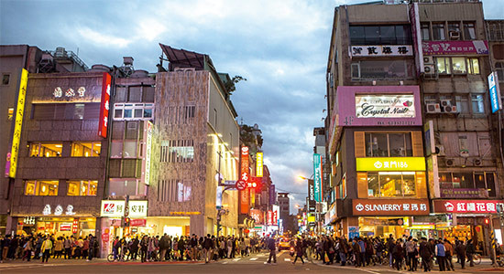
三、吸引力條件
    1. 學校分布狀況，而且要把公立與私立分別標明。
    2. 各學校學生人數及零用金狀況。
    3. 白天人潮及夜間人潮。
    4. 同業的競爭能力及其影響力。
    5. 異業是否可達到互補作用。
    6. 租金、停車設施及相關法令。

Slide 27
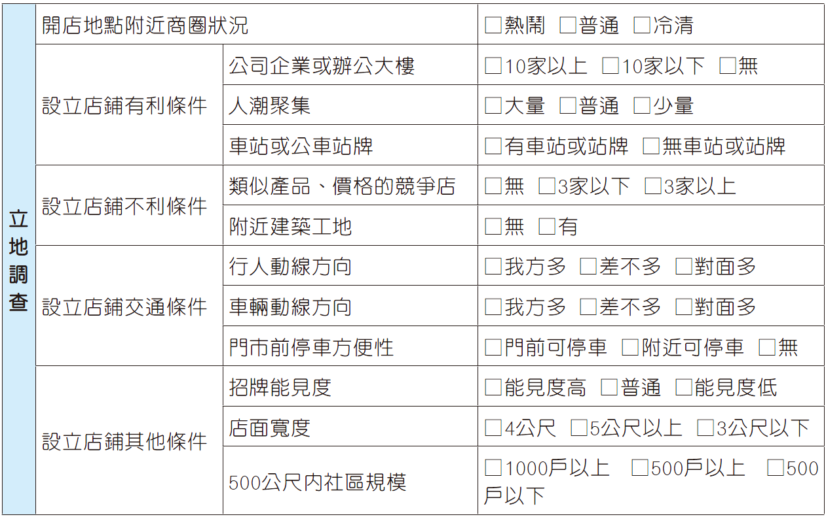
10-3-3 商圈立地的評估
表10-2 商圈立地質化調查表

Slide 28
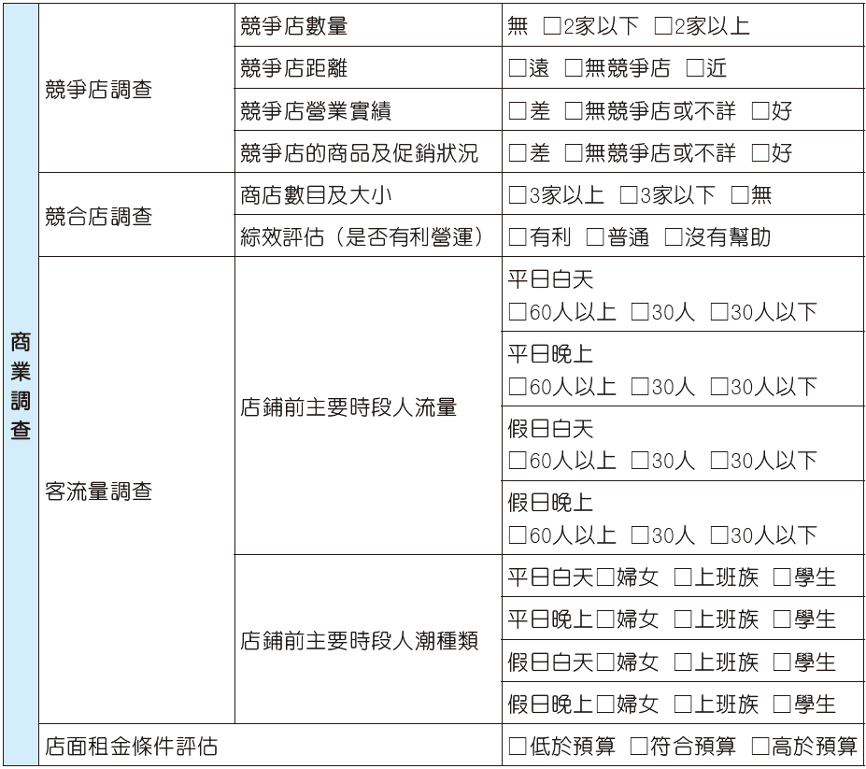
表10-2 商圈立地質化調查表(續)

Slide 29
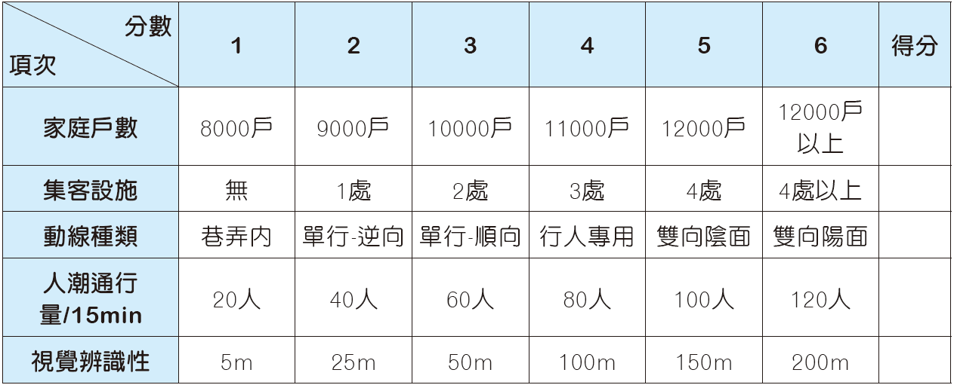
表10-3 商圈立地量化調查表

Slide 30
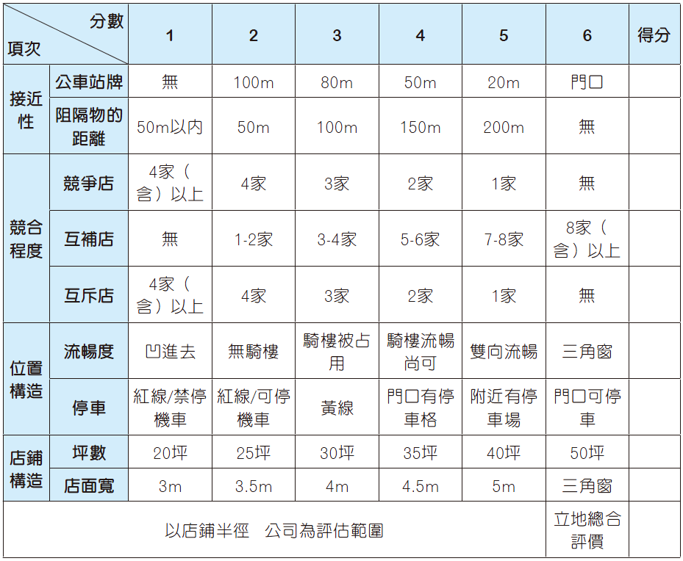
表10-3 商圈立地量化調查表(續)

Slide 31
10-4 商圈的競爭分析
10-4-1 商圈內的競爭
一、商圈出現競爭者的條件
交通因素
其他行業的介入或移轉
公共設施的興建
新社區的成立
外來人口的增加

Slide 32
二、評估競爭店的方法
商圈評估法
來客數估算法
  發票購買法
  計數器法
  顧客情報法
客層分析法
商品分析法

Slide 33
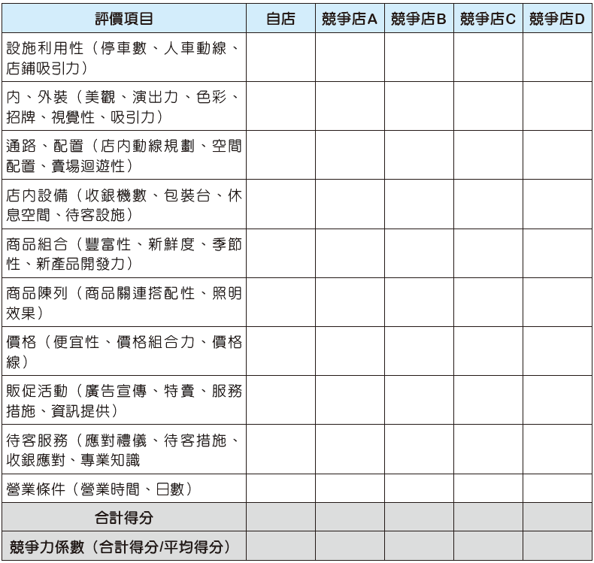
三、競爭者評價分析
表10-4 競爭者評價分析表

